Slide 1

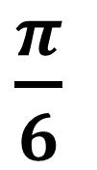

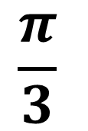
0
$\frac{π}{6}$
$$\frac{π}{4}$$
$$\frac{π}{3}$$
$$\frac{π}{2}$$
0
1
2
3
4
Sin
4
3
2
1
0
Cos
2

